Slide 1

팬 사이트

Slide 2
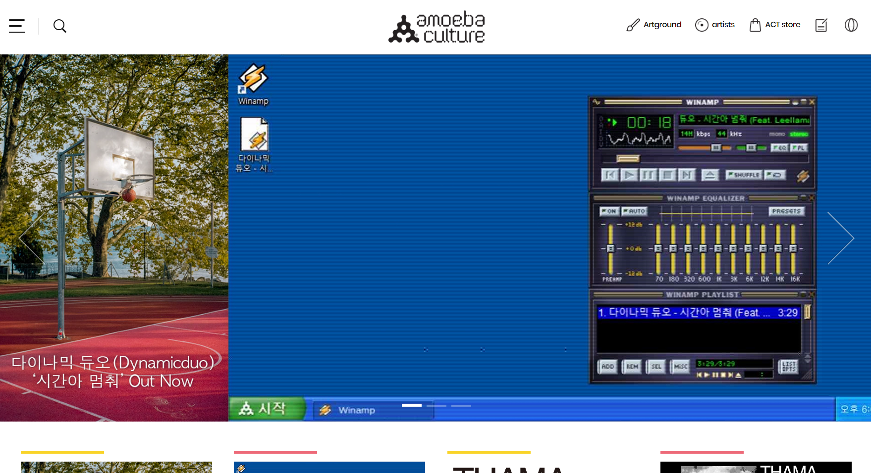
아메바 컬쳐 사이트를 → 일리네어 사이트로

Slide 3
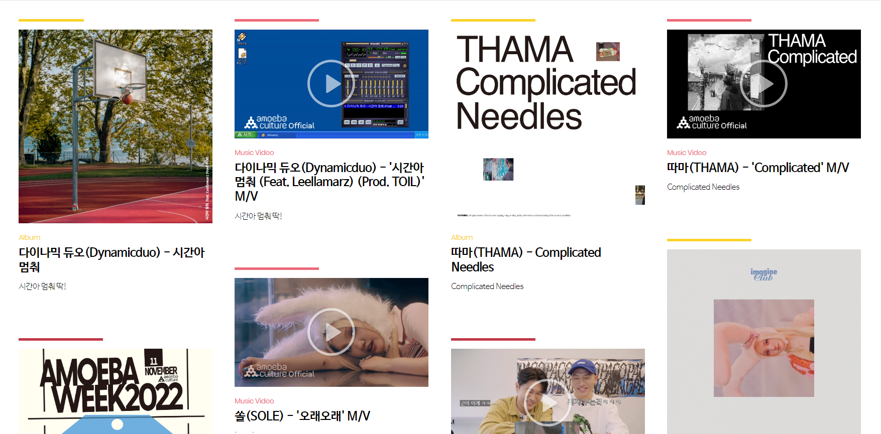
유튜브에서 따와 바둑판 앨범형식으로

Slide 4
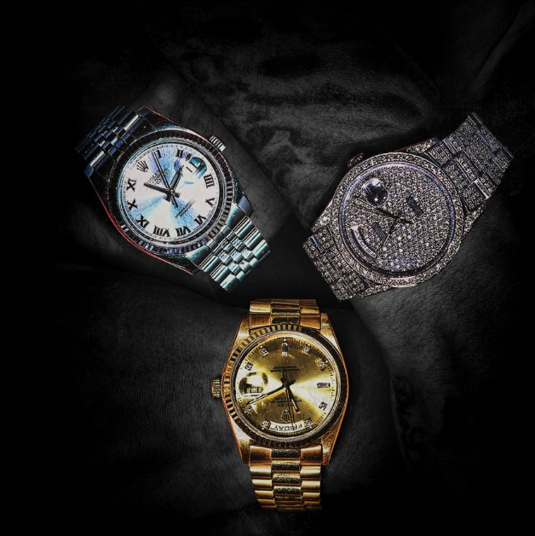



Slide 5
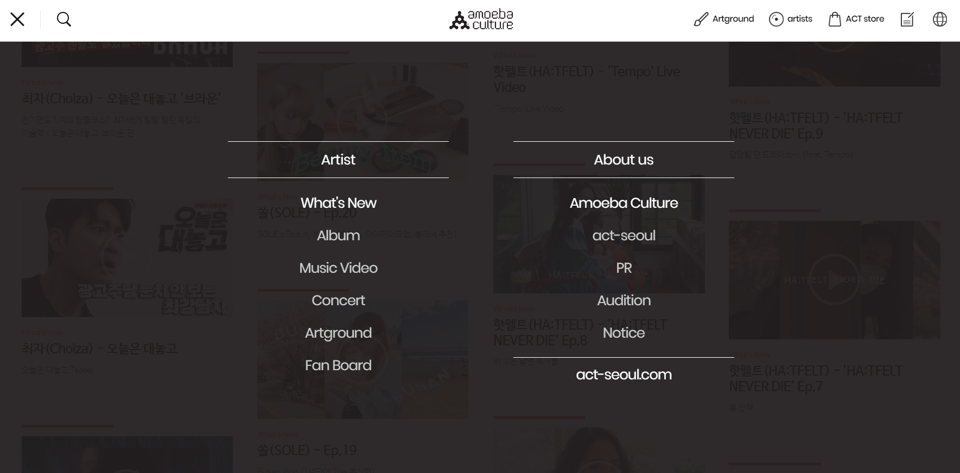
왼쪽 매뉴바

Slide 6
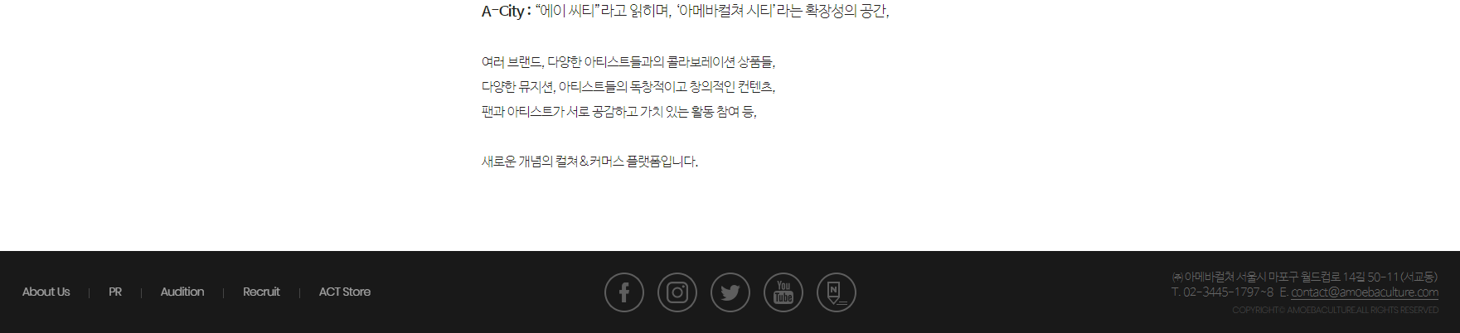
하단과, 상단 매뉴를 고정및 이동

Slide 7
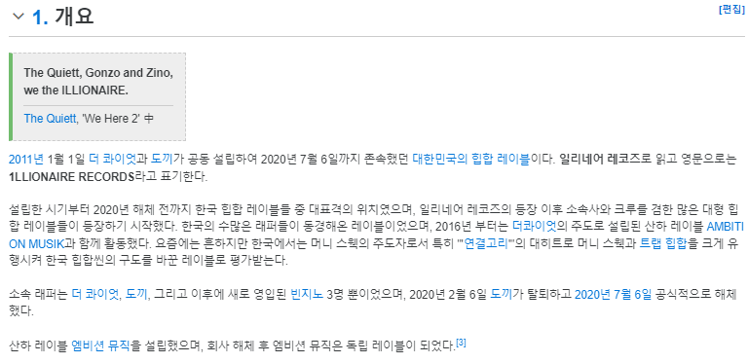
개요 와 역사

Slide 8
